Slide 1
微信小程序那点事
肖志鹏

Slide 2

Egret Wing
智能编码辅助
支持主流的语言和框架
强大的调试功能

Slide 3
Hello Wechat

Slide 4
App
Page
Page…

Slide 5
特点
封闭的运行环境
固定的开发模式
强大的native能力

Slide 6
微信小程序运行原理

Slide 7
问题
为什么官方文档中强调无法在js脚本中使用window，document对象，无法引入jQuery之类的第三方库操作dom元素？
wxml到底是什么东西，与html有什么关系？
wx提供的那些接口方法是如何实现的？
Page的setData方法是如何将改变后的数据通知到视图？视图是如何更新的？

Slide 8
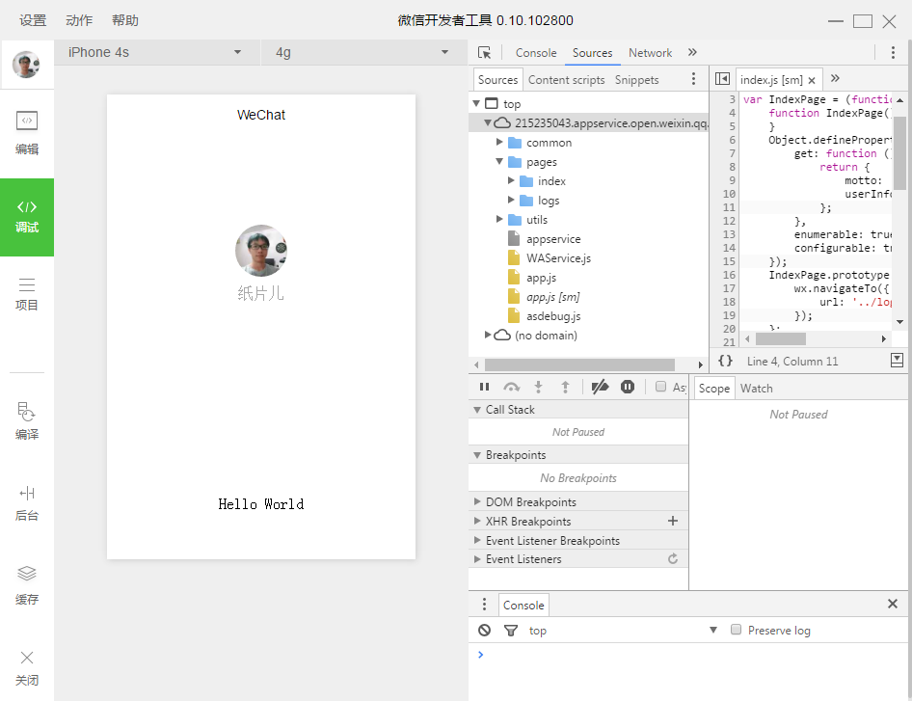

Slide 9
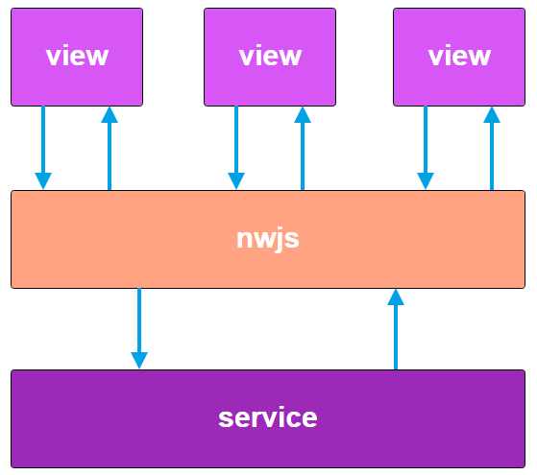
小程序模块间通信

Slide 10
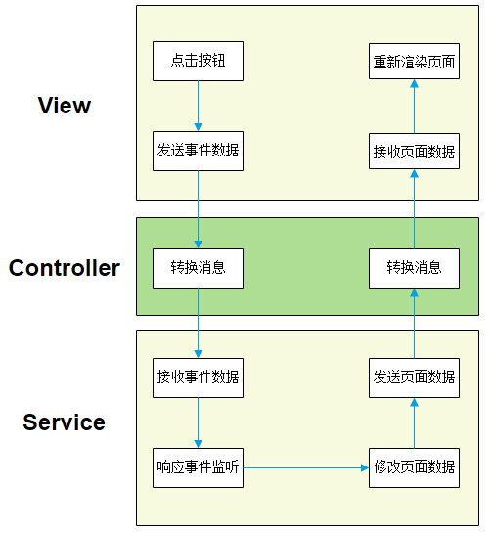
事件通讯流程

Slide 11
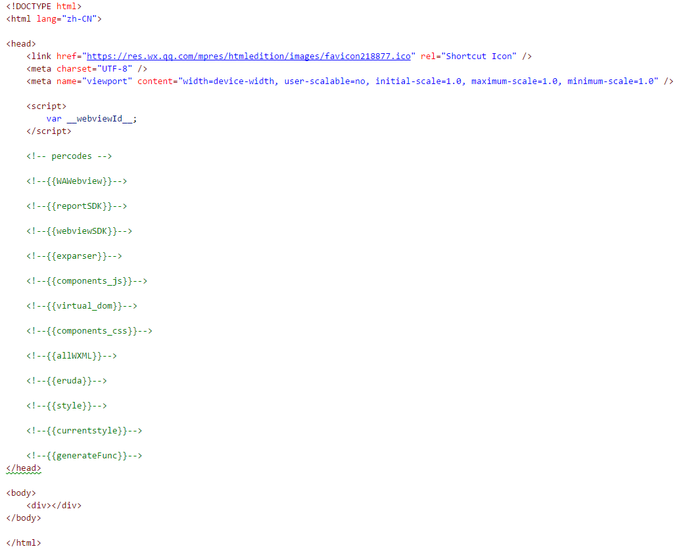
视图层

Slide 12
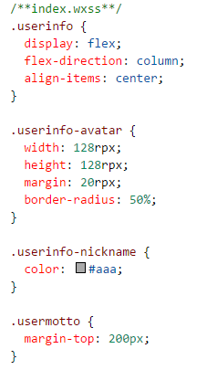
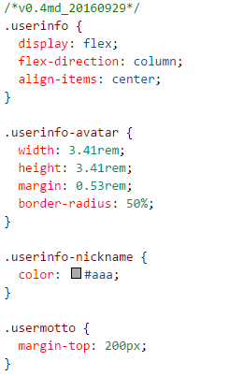
编译wxss

Slide 13
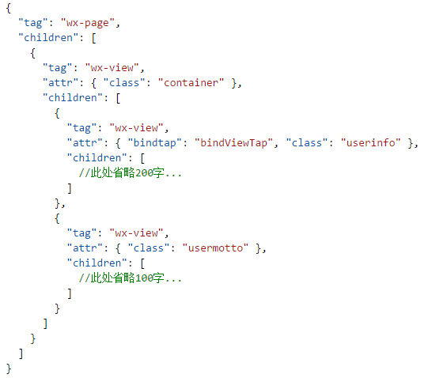
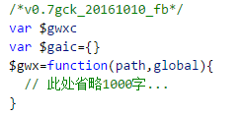
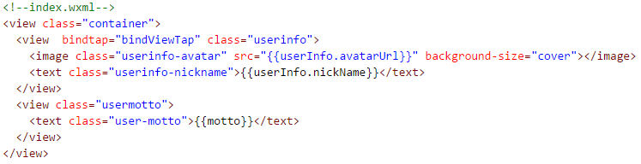
编译wxml

Slide 14
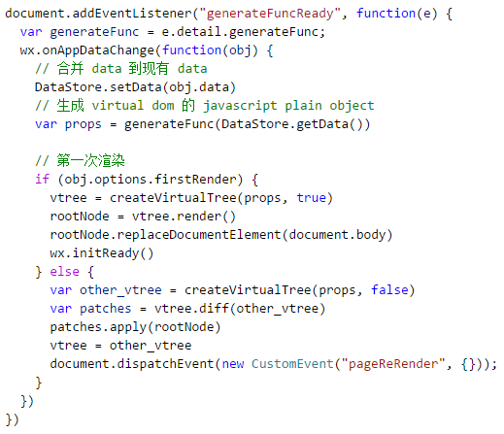
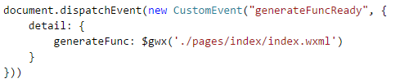
视图层初始化

Slide 15
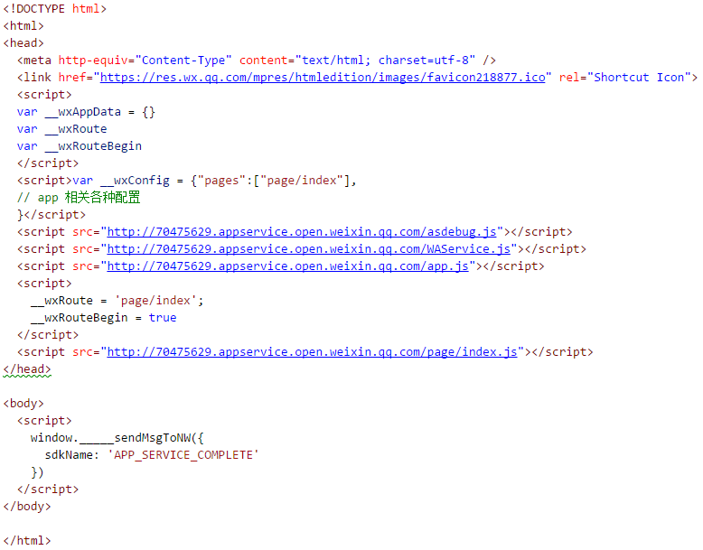
service层

Slide 16
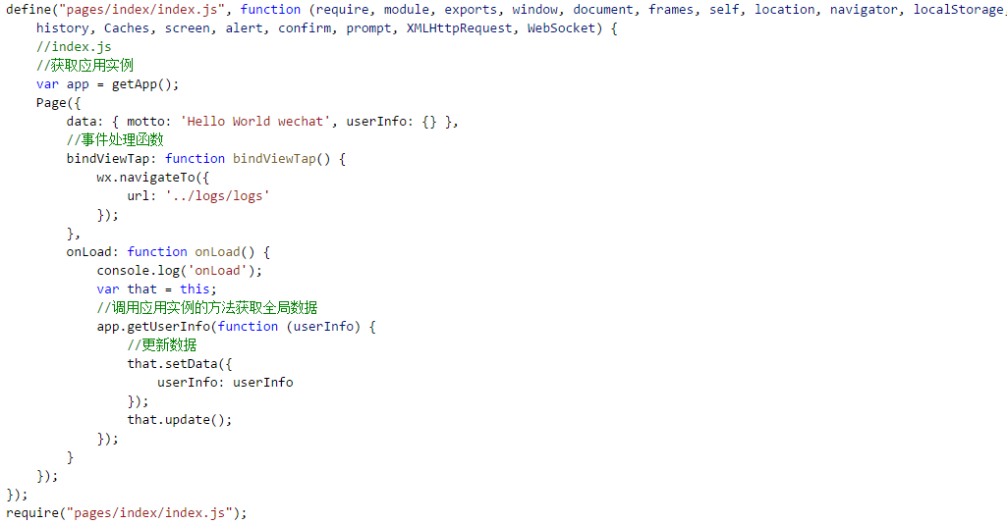
编译js

Slide 17
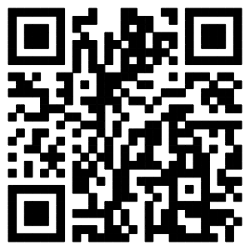
使用TS开发微信小程序
项目地址： https://github.com/f111fei/weapp-typescript

Slide 18
Thanks

